Slide 1
Sensores e Tecnologias que Podem Ser Utilizadas nos Projetos
Andrey Bessa

Slide 2
Explorando a Família de Sensores MQ e o Módulo MQ-3: Sensor de Álcool
Andrey Bessa

Slide 3
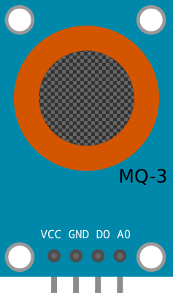
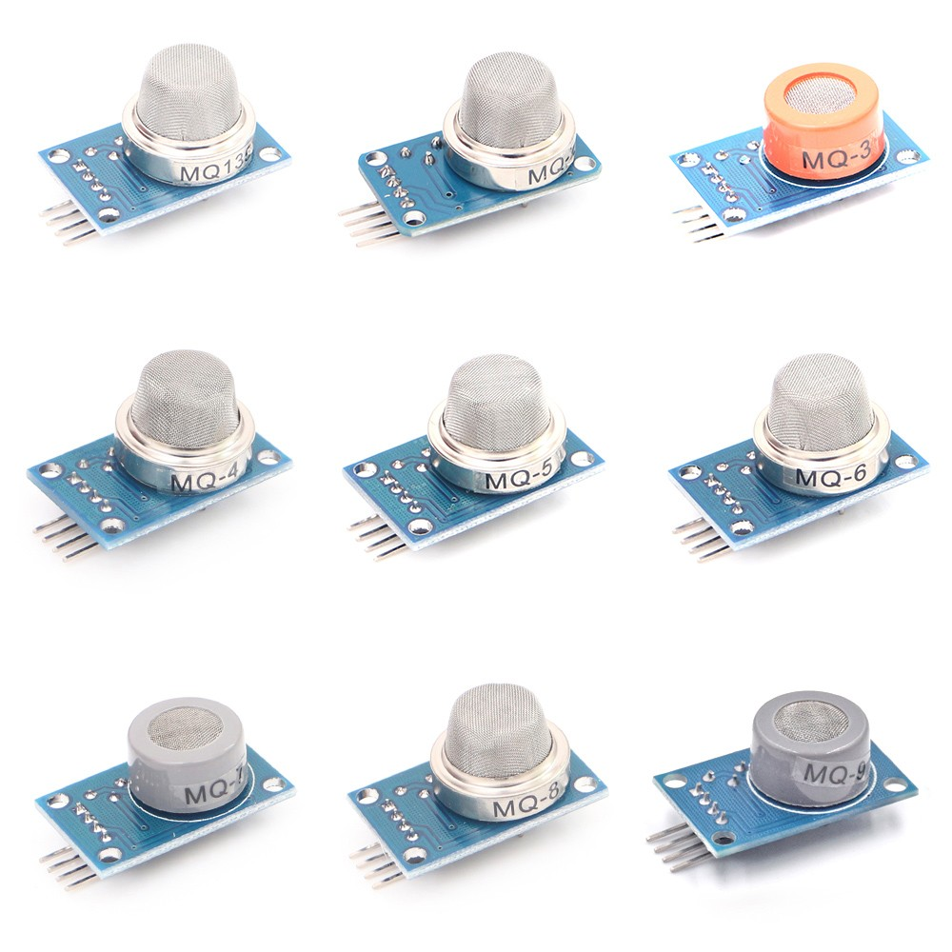
Visão Geral da Família MQ
A família de sensores MQ é uma linha diversificada de sensores gasosos.

Slide 4
Visão Geral da Família MQ
Esses sensores são usados para detectar diferentes tipos de gases, como monóxido de carbono (CO), álcool, gases inflamáveis, entre outros.
Eles operam com base na variação da resistência do sensor conforme a concentração do gás alvo no ambiente.

Slide 5
Características Gerais dos Sensores MQ
O funcionamento dos sensores MQ baseia-se na interação química entre o material sensível do sensor e o gás alvo.
Quando o gás interage com o material, ocorre uma variação na resistência elétrica do sensor.
Essa mudança é medida e interpretada pelo circuito eletrônico do sensor, que converte o sinal em uma saída analógica ou digital. A leitura do sensor pode ser usada para acionar alertas, ativar sistemas de ventilação ou fornecer informações em tempo real.

Slide 6
Detalhamento do Módulo MQ-3
O MQ-3 é um sensor especializado na detecção de álcool e vapores inflamáveis.
Seu funcionamento baseia-se na variação da resistência do material semicondutor quando exposto a vapores de álcool.
Possui características como sensibilidade ajustável e saída analógica que varia com a concentração de álcool.

Slide 7
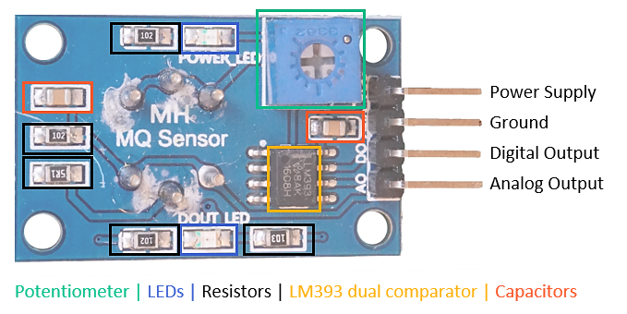
Detalhamento do Módulo MQ-3
Possui características como sensibilidade ajustável e saída analógica que varia com a concentração de álcool.

Slide 8
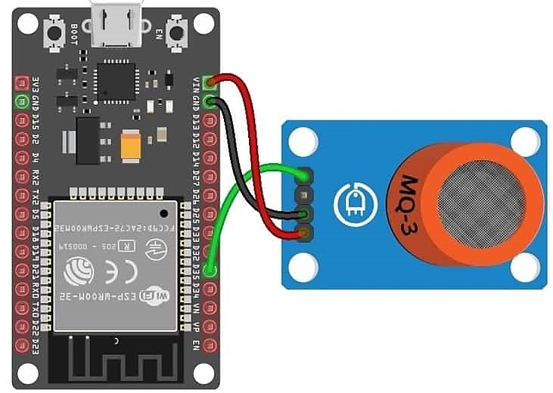
Integração e Projetos
Integrando o módulo MQ-3 com microcontroladores para leitura dos dados.

Slide 9
Introdução ao Módulo KY-038
Andrey Bessa

Slide 10
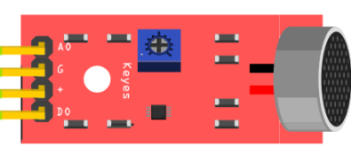
Visão Geral do Módulo KY-038
O módulo KY-038 é um pequeno dispositivo que consiste em um microfone e circuitos eletrônicos associados.
Ele é projetado para detectar variações na pressão do ar causadas pelo som e transformá-las em sinais elétricos.
Esses sinais podem ser interpretados por um microcontrolador, como o Arduino, permitindo-nos criar sistemas sensíveis ao som e reagir a diferentes intensidades e frequências.

Slide 11
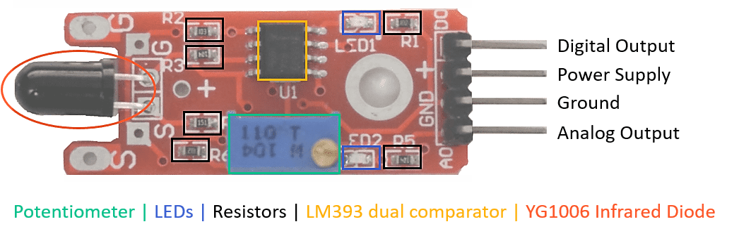
Visão Geral do Módulo KY-038
Sua capacidade de detectar ondas sonoras o torna uma ferramenta valiosa em projetos de automação, segurança e interação com o ambiente.

Slide 12
Funcionamento do Módulo KY-038
O módulo KY-038 opera com base na conversão de energia sonora em energia elétrica.
Quando o som atinge o microfone do módulo, ele causa variações na pressão do ar, que por sua vez fazem com que o diafragma do microfone vibre.
Essas vibrações são convertidas em sinais elétricos que variam de acordo com a intensidade do som.

Slide 13
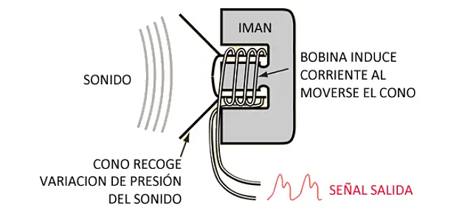
Funcionamento do Módulo KY-038
O módulo KY-038 possui circuitos internos que amplificam e processam esses sinais, tornando-os adequados para a leitura por um microcontrolador.

Slide 14
Aplicações Práticas do Módulo KY-038
As aplicações do módulo KY-038 são diversas. Ele pode ser usado para detectar batidas, aplausos, palmas, comandos de voz e até mesmo ruídos ambientais.
Isso o torna ideal para sistemas de segurança, como alarmes sonoros, bem como para projetos de automação, como acionar luzes ou dispositivos baseados em intensidade sonora.

Slide 15
Aplicações Práticas do Módulo KY-038
Além disso, o KY-038 pode ser integrado a projetos interativos, como jogos e sistemas de reconhecimento de voz.
A interligação do módulo KY-038 é relativamente simples. Ele pode ser conectado a um microcontrolador, como o Arduino, por meio de pinos específicos.

Slide 16
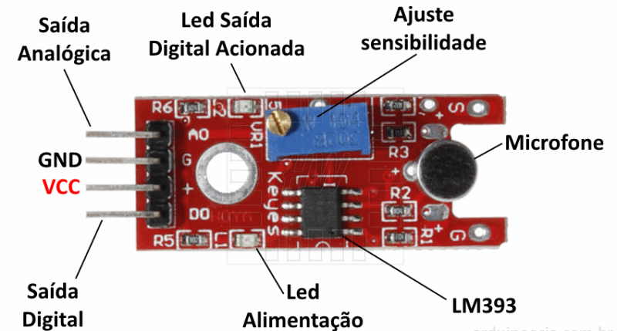
Interligação e Uso do Módulo KY-038
O sinal de saída do módulo pode ser lido por uma porta analógica ou digital, dependendo do objetivo do projeto.

Slide 17
Interligação e Uso do Módulo KY-038
Lembre-se de que o módulo KY-038 é apenas uma das muitas ferramentas que podemos usar em nossos projetos de engenharia.
Sua capacidade de detecção de som nos permite explorar novos horizontes na interação homem-máquina e na automação.

Slide 18
Introdução ao Módulo MFRC522
Andrey Bessa

Slide 19
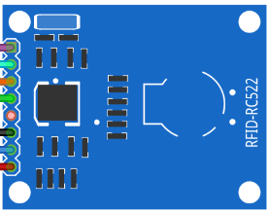
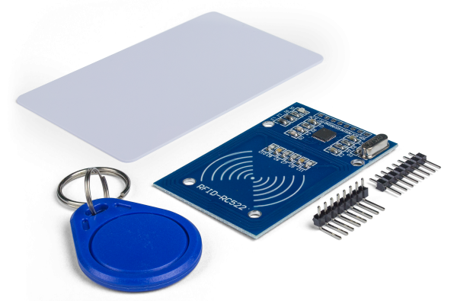
Visão Geral do Módulo MFRC522
O módulo MFRC522 é um dispositivo de leitura e gravação RFID que opera na frequência de 13,56 MHz. Ele é capaz de se comunicar com tags RFID de acordo com o padrão ISO/IEC 14443, como cartões de acesso e chaveiros inteligentes.

Slide 20
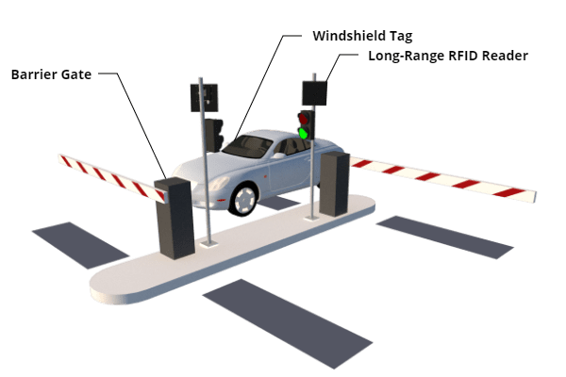
Visão Geral do Módulo MFRC522
O MFRC522 é amplamente utilizado para controle de acesso, sistemas de pagamento sem contato e até mesmo para projetos de automação residencial. Ele oferece uma maneira conveniente de identificar objetos e usuários sem a necessidade de contato físico.

Slide 21
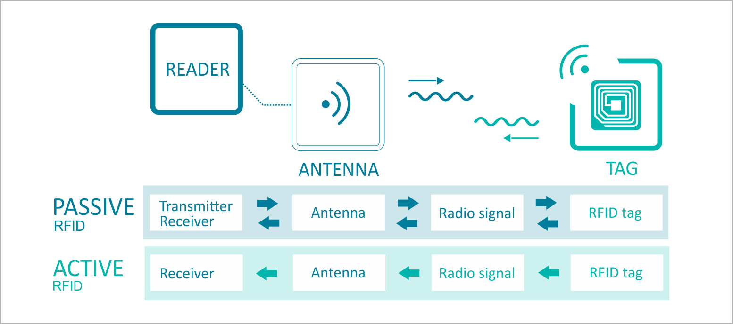
Funcionamento do Módulo MFRC522
O funcionamento do módulo MFRC522 é baseado na troca de informações por radiofrequência entre o módulo e as tags RFID.

Slide 22
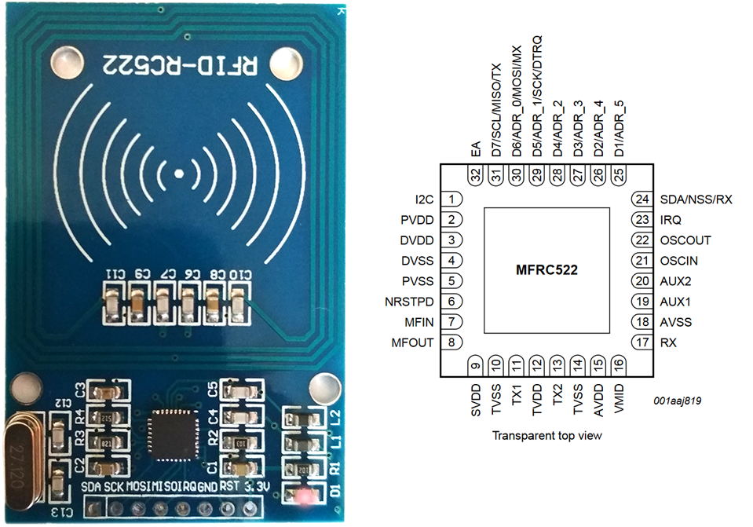
Funcionamento do Módulo MFRC522
O MFRC522 possui circuitos internos para decodificar e interpretar as informações recebidas, tornando-as acessíveis para um microcontrolador.

Slide 23
Aplicações Práticas do Módulo MFRC522
As aplicações do módulo MFRC522 são extremamente diversas e úteis. Ele pode ser usado para controlar acesso a ambientes restritos, como portas e catracas, por meio de cartões de identificação.
Além disso, é comum vê-lo em sistemas de pagamento sem contato, como cartões de transporte público.
O MFRC522 também é usado em projetos de automação residencial, como trancas de portas inteligentes. Sua capacidade de leitura rápida e sem contato o torna uma solução prática e eficiente em muitos cenários.

Slide 24
Interligação e Uso do Módulo MFRC522
A interligação do módulo MFRC522 é relativamente simples. Ele é conectado a um microcontrolador, como o Arduino, por meio de pinos específicos.
A comunicação é realizada via protocolo SPI (Serial Peripheral Interface), permitindo que o microcontrolador leia as informações das tags RFID.
O MFRC522 possui bibliotecas e exemplos de código disponíveis para facilitar a programação. Você pode criar sistemas que autorizam ou negam acesso com base nas informações lidas nas tags, criando soluções personalizadas de segurança e controle.

